Slide 1
可持续运营管理平台
ArkSus® AI+ GEMP
为头部品牌方上游供应商打造的合规一体系统
—— 让关键碳排数据、能源数据、分摊规则与凭证形成可追溯证据链。
上海未来方舟智能科技有限公司
2026.5

Slide 2
行业痛点 → 我们的解法
01
02
03
品牌方合规口径碎片化
PCF 反推链路断裂
年度填报反复返工
Cat 1/3/4/5 四类必报口径分散在清洁能源、清洁水、零废弃物、限用物质等多个项目里，BU 与代工厂各自一套 Excel，每次品牌方年度核查都要重新对齐。
终端产品级 PCF 数字需要从整机倒推到电池、主控芯片、显示屏的 Tier-2 因子，BOM 与因子库版本错配导致重出报告口径不一致。
品牌方财年（FY）口径与企业自然年错位，财年关账前动手往往来不及通过 Limited Assurance。
我们的解法
我们的解法
我们的解法
一站对齐品牌方：内置不同品牌方要求。一次采集，多口径映射，多品牌方模板复用
BOM × 套件因子库
向导自动产出三大交付物：Output 1（公司层级）/ Output 2（产品层级）

Slide 3
八大业务模组
GHG
USC
PER
AI
碳核算 · 品牌方驾驶舱
上游驾驶舱 · Cat 1/3/4/5
产品环境报告支持
AI 寻优中枢
Output 1 公司层级 + Output 2 产品层级
双视图核算
GWP100 （ IPCC AR6 ）
因子 vintage 全程留痕
品牌方spec工作区
物料因子映射 LCA
Tier-2 PCF 追溯 CRM
高频数据自动更新，实质性变化自动提示。
ISO 14040/14044/14067 符合度
多配置 PCF 矩阵
品牌方清洁能源项目数据自动归集
多能源调度
清洁能源建议
能效诊断
数字孪生
天气感知微调
碳智 Copilot
SUB
EMS
COC
GREEN
年度填报向导
能源管理
履约与合规
绿色工厂评价
4 步线性
品牌方 FY 校验
自动产出 Output 1 / 2 + Limited Assurance支持底稿
实时表计
分项计量
异常告警
介质平衡（电/气/水/汽/余热）
24h 多能源协同曲线
五大供应商行为准则章节
履约日历
缺口模拟与催办
GB/T 36132-2025
14 项指标
六维雷达
8 季度滚动预测
ArkSus® AI+ GEMP

Slide 4
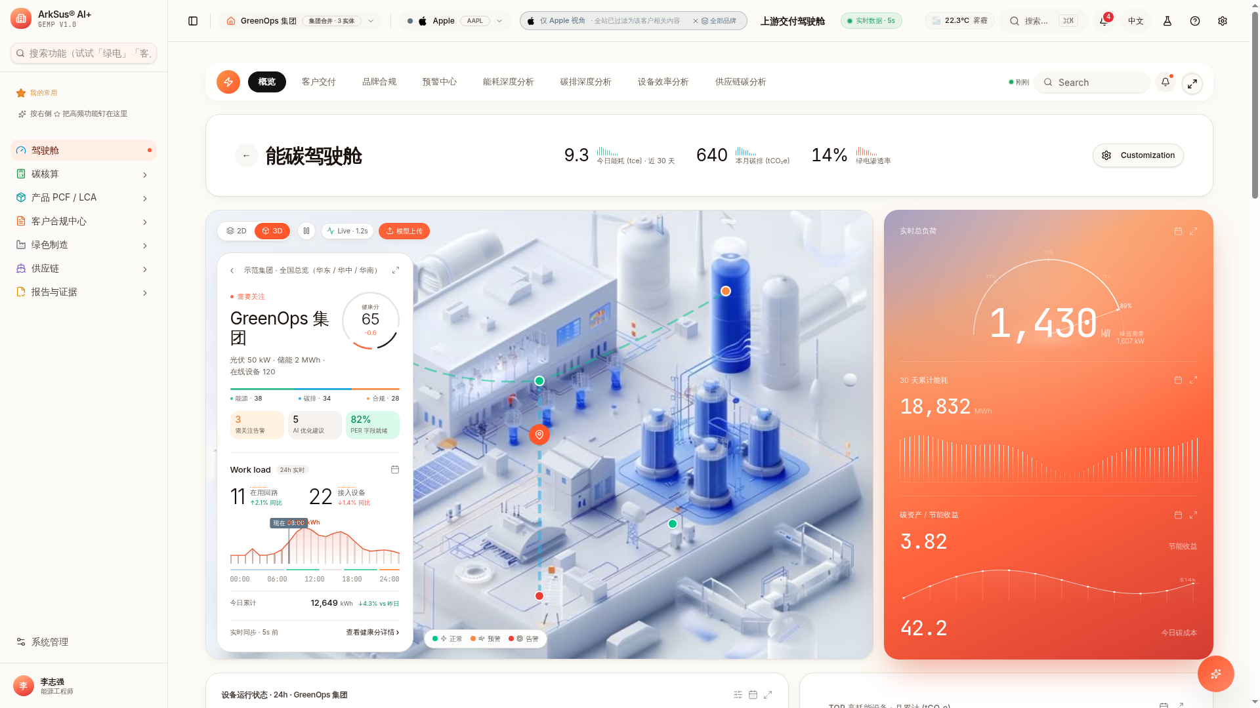
MODULE 01
总览驾驶舱
Master Cockpit · 3D 工厂数字孪生
核心能力
3D 工厂全景：设备级状态点位 ，实时负荷曲线一屏直达
负荷统计：今日能耗（tce），本月碳排，绿电渗透率，30 天累计能耗
碳资产：节能收益，当日碳成本
支持品牌方专属视角切换：自动过滤站内仅与该客户相关的口径
ArkSus® AI+ GEMP

Slide 5
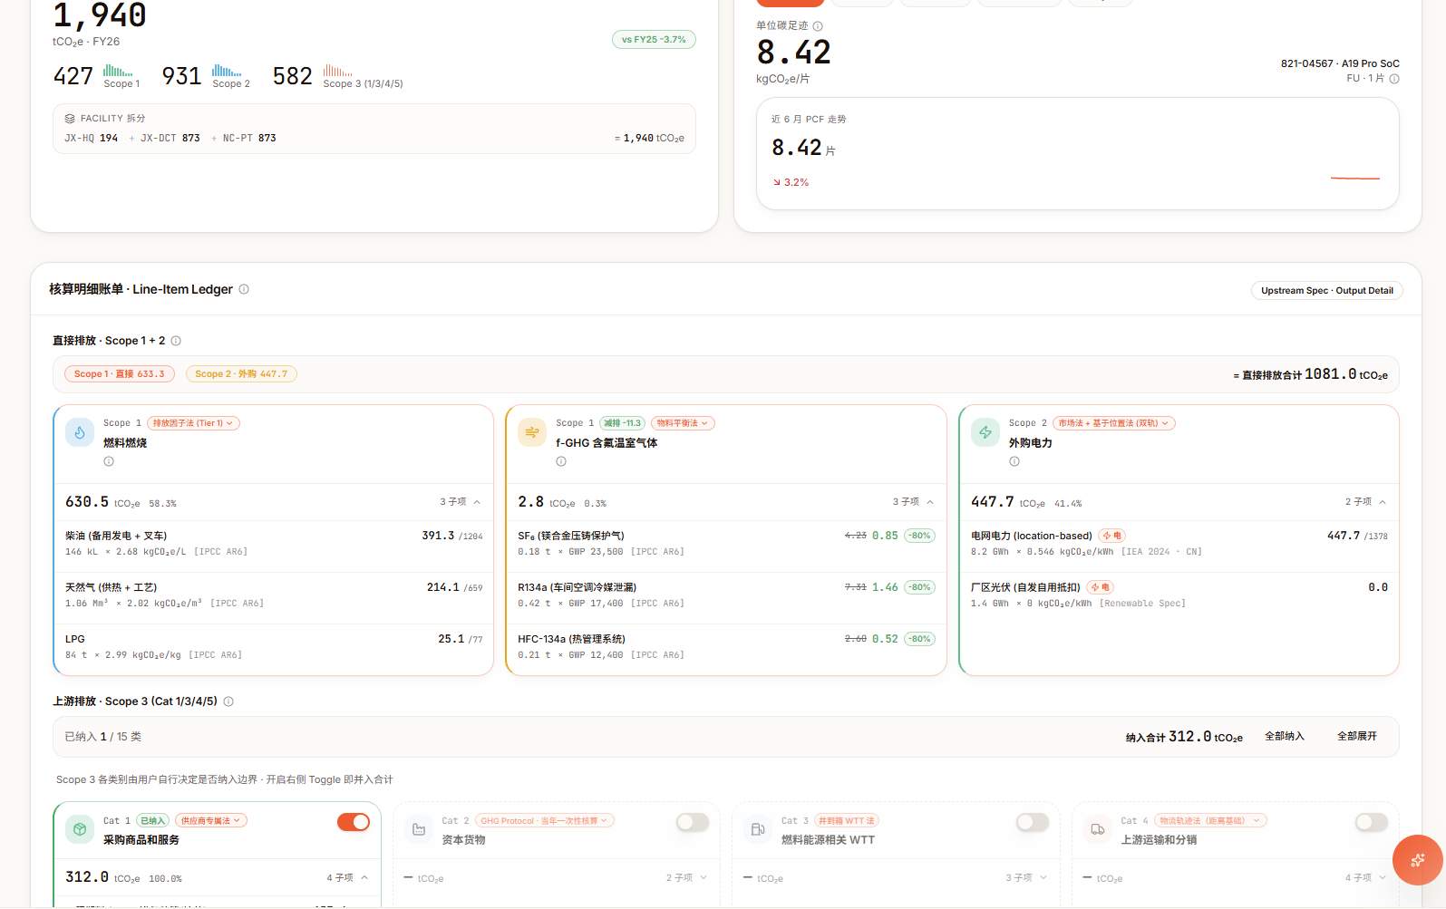
MODULE 02
品牌方上游碳核算驾驶舱
Carbon Cockpit · 双视图核算引擎
核心能力
Output 1_公司层级：Scope 1/2/3 三栏 + 工厂拆分 + 品牌方 FY 同比
Output 2_产品层级：主控芯片 + 显示模组 + 中框 + 摄像头 + 电池电芯 + 多 SKU PCF
GWP100（IPCC AR6）: 子计量法 + 产量比例法 + 销售额比例法 + 三档可切
ArkSus® AI+ GEMP

Slide 6
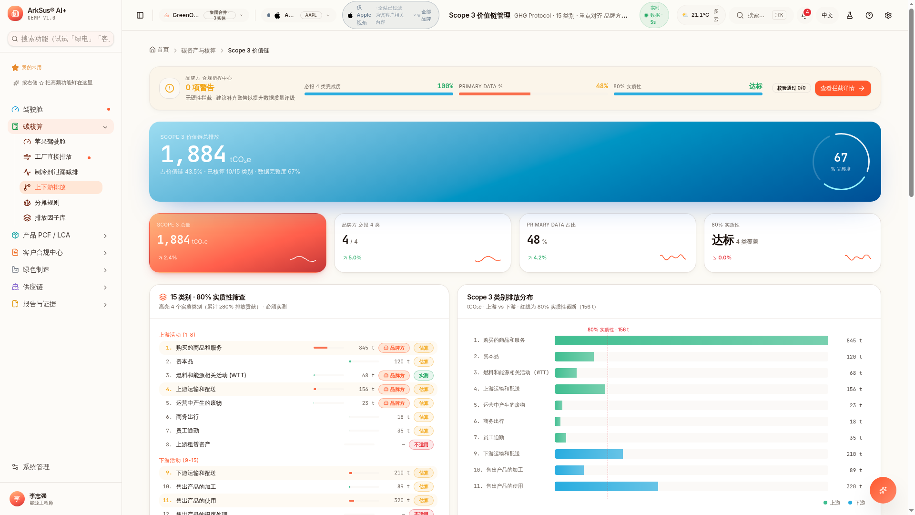
MODULE 03
Scope 3 价值链管理
Cat 1 / 3 / 4 / 5 必报四类 · 实质性盯防
核心能力
支持 GHG Protocol 全部15 类的框架映射，重点内置品牌方上游必报 Cat 1/3/4/5，红线是在实质性排放的截断处自动高亮
Cat 1 双工作区：物料因子映射 LCA + Tier-2 PCF 追溯 CRM
Cat 3 WTT/TTW 拆分，外购电力按 Scope 2 地点法 / 市场法核算
Cat 4 GLEC v3 距离-质量法 + 起讫点地图校验，Cat 5 废水 / 固废承运商白名单
ArkSus® AI+ GEMP

Slide 7
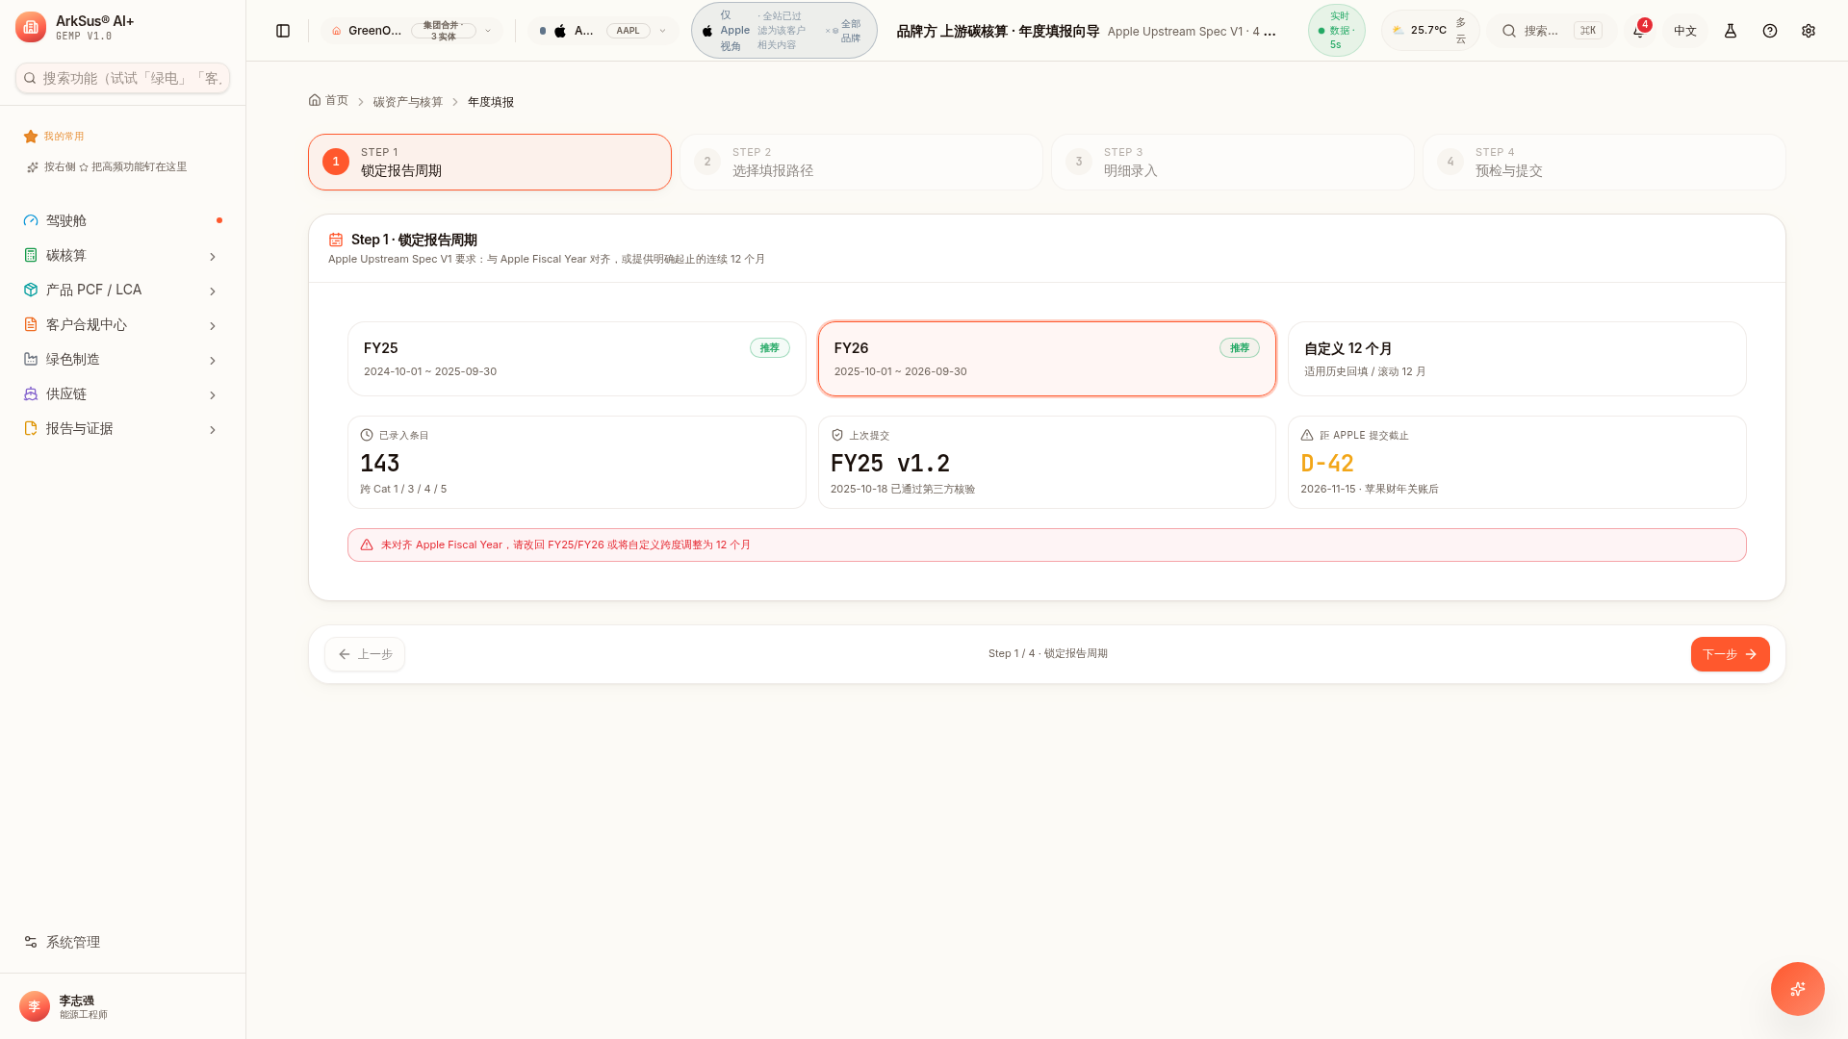
MODULE 04
年度填报向导
Annual Submission Wizard · 品牌方 FY 对齐
核心能力
Step 1 锁定品牌方 FY 报告周期：自动校验 12 个月连续性
Step 2 选填报路径：产品级 BOM / 工厂级月度账单
Step 3 BOM 或月账录入 ：子计量 / 产量 / 销售额 三档分摊
Step 4 预检通过后一键产出 Output 1 / Output 2 / Limited Assurance底稿 三大交付物
ArkSus® AI+ GEMP

Slide 8
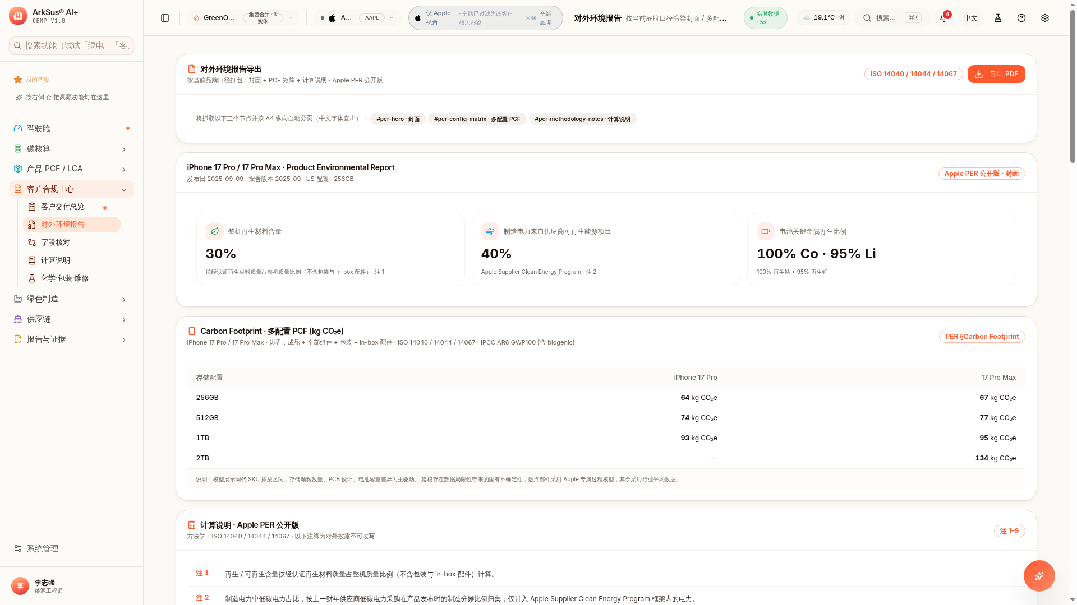
MODULE 05
产品环境报告支持
Product Environmental Report Support
核心能力
支持生成产品环境报告编制所需的底稿材料，包含封面信息、PCF 矩阵、计算说明三段式结构，可导出 PDF/Word 形式的审核底稿。
底稿中的标准说明、计算口径、方法学版本、因子版本、GWP 口径、清洁能源凭证 vintage 与数据快照可锁定留痕，确保后续提交品牌方或第三方机构审核时具备一致性、可追溯性和可审计性。
ArkSus® AI+ GEMP

Slide 9
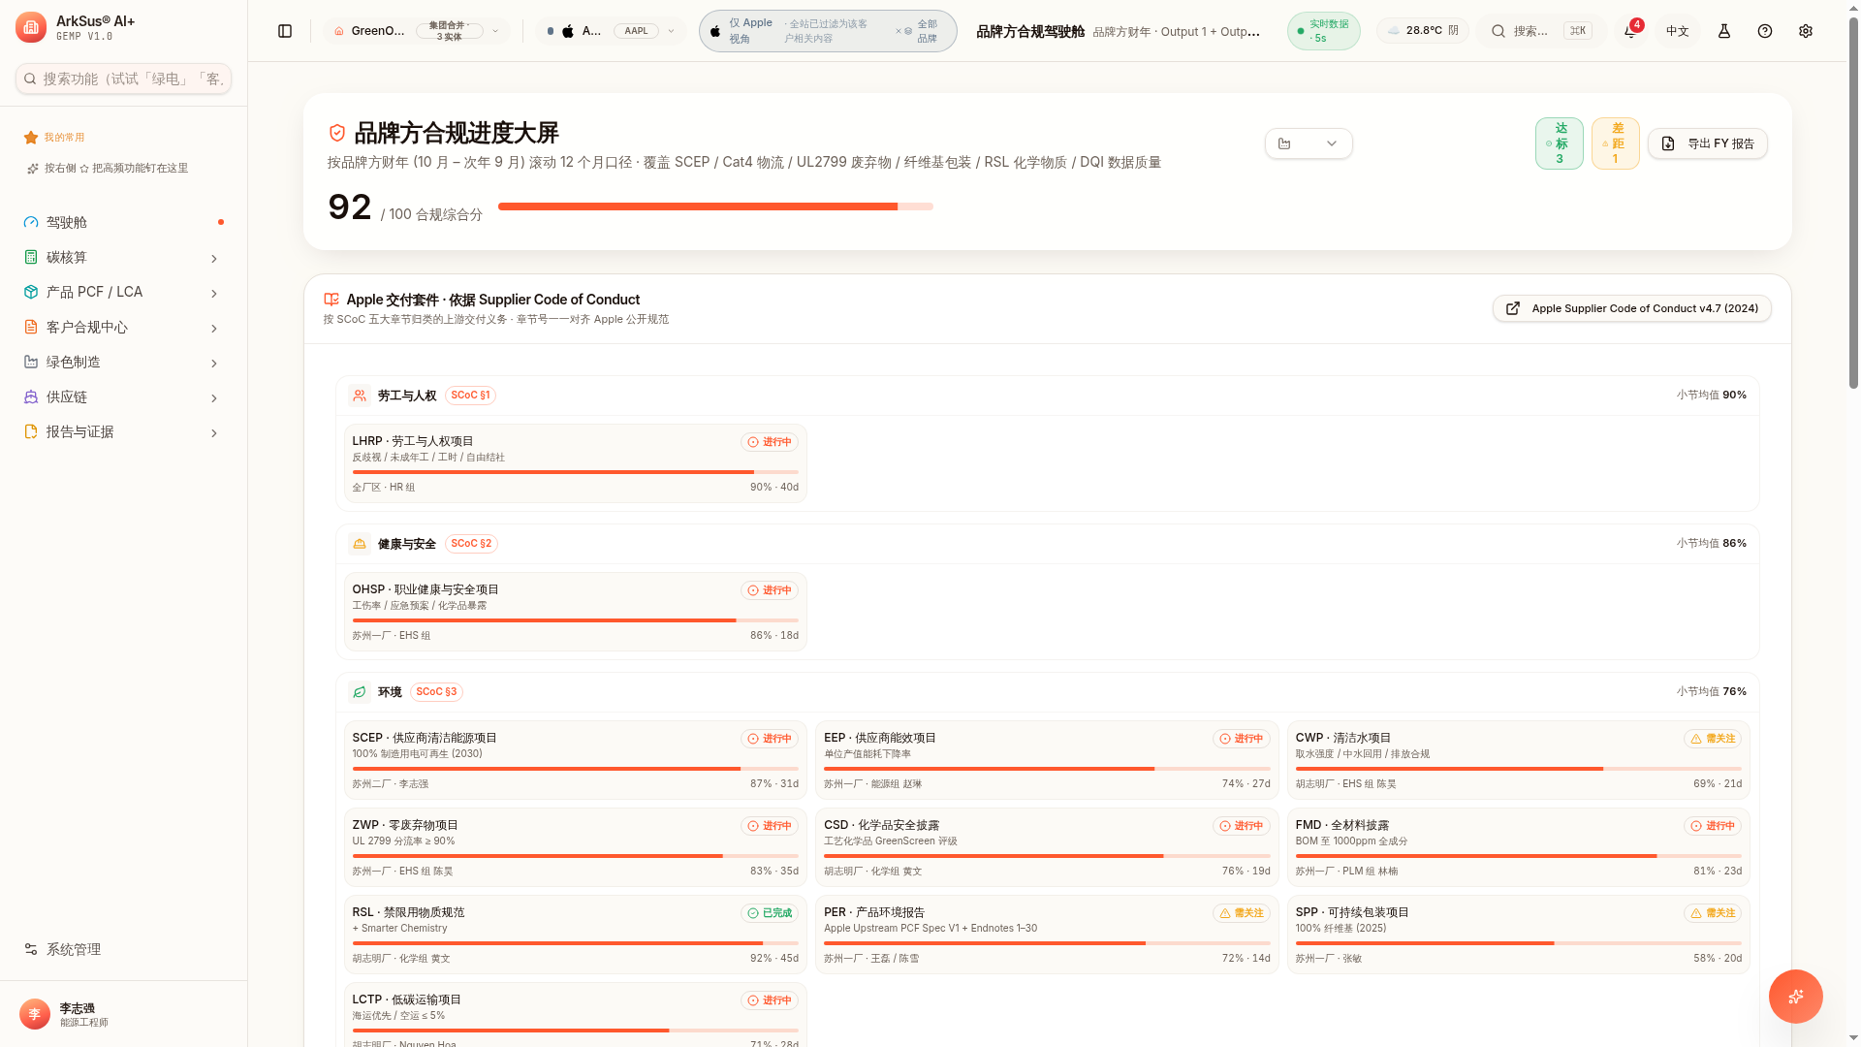
MODULE 06
品牌方合规进度大屏
Compliance Cockpit · 行为准则五大章节
核心能力
按 劳工 / 健康安全 / 环境 / 管理 / 道德 分类盯防
支持跟踪品牌方清洁能源、清洁水、零废弃物、产品环境报告等 合规目标资料准备进度/履约进度
合规达成度评分/100 分制合规综合分实时聚合，达标与差距分布一目了然
每项指标可下钻到对应工厂 / 负责人 / 凭证编号
ArkSus® AI+ GEMP

Slide 10
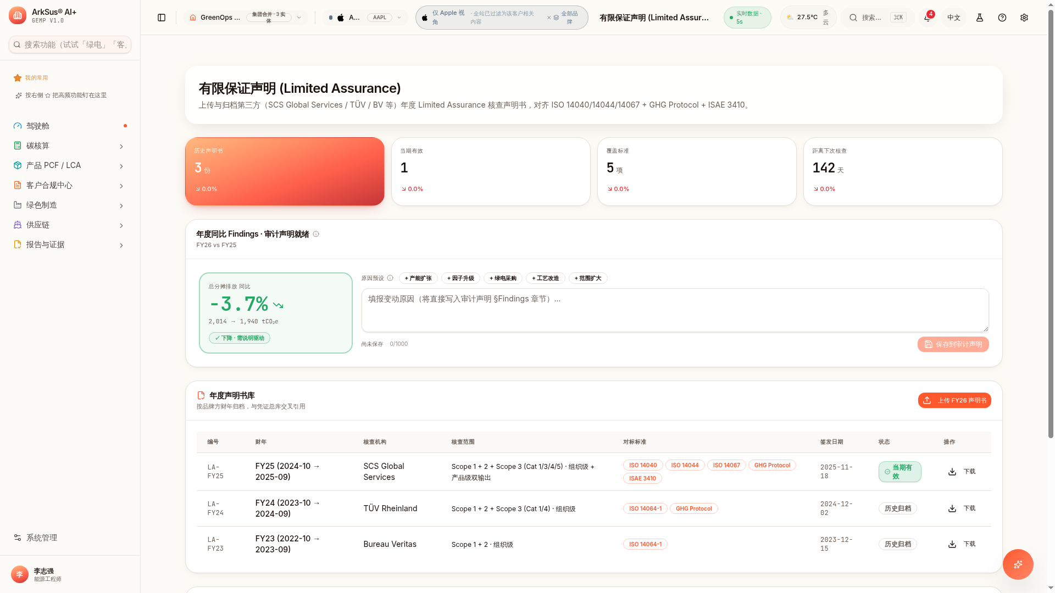
MODULE 07
Limited Assurance 有限保证声明
ISAE 3410 · SCS / TÜV / BV 第三方核查
核心能力
历年声明书库自动归档，按品牌方财年交叉引用
总分摊变动，可记录原因（产能 / 因子 / 绿电 / 工艺 / 范围）
变动说明直接写入核查底稿/变动说明草稿，减少重复录入
距下次核查倒计时，按标准条款建立核查准备清单/口径映射
ArkSus® AI+ GEMP

Slide 11
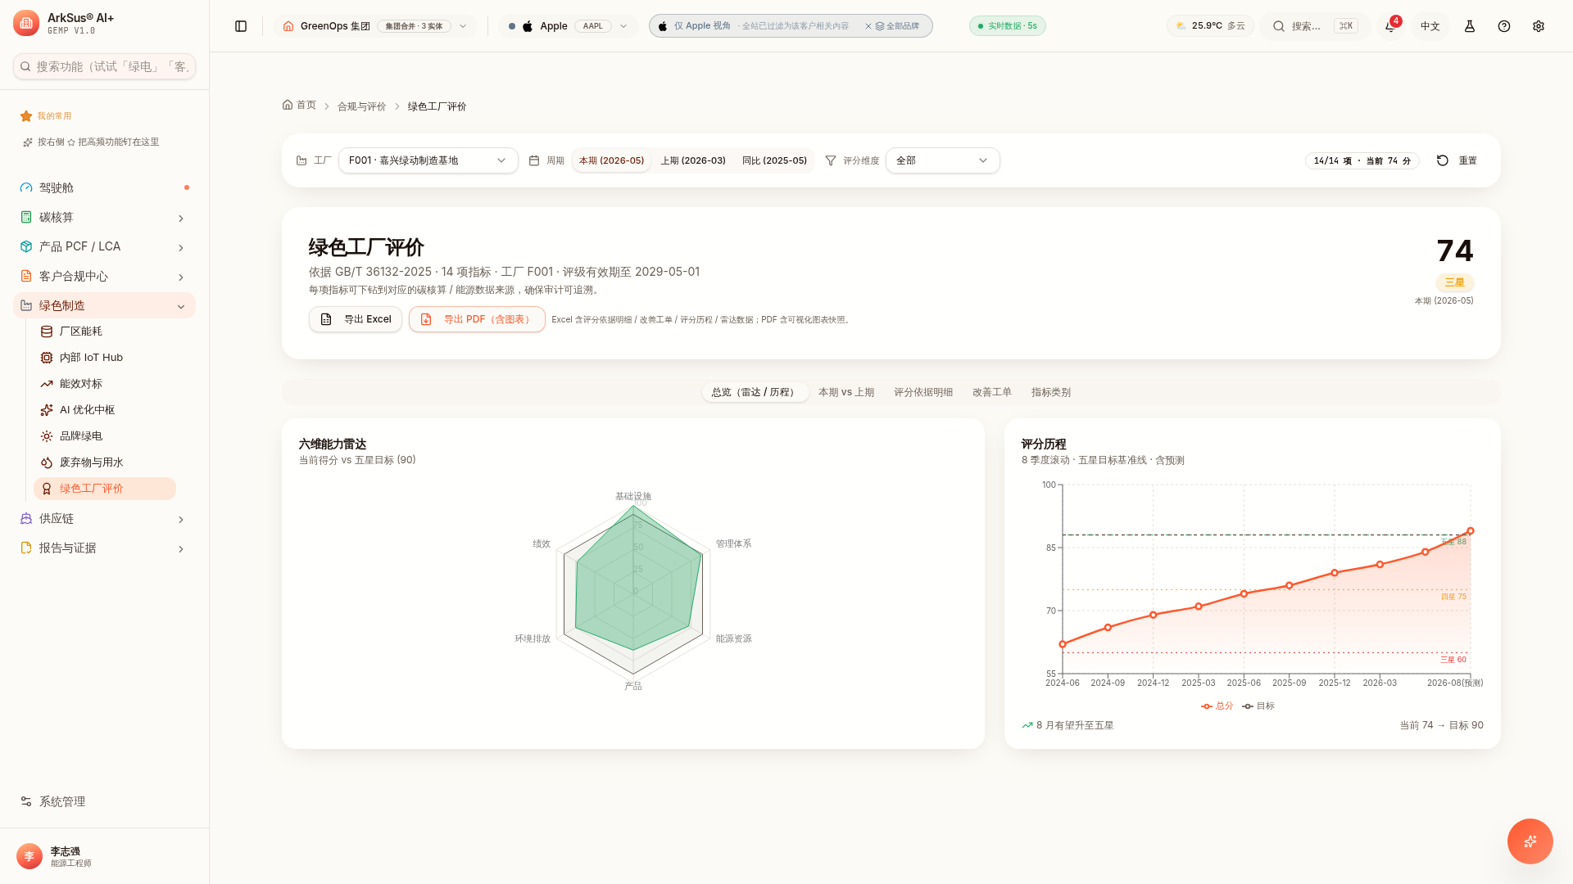
MODULE 08
绿色工厂评价看板
GB/T 36132-2025 · 14 项指标 · 五星评级
核心能力
六维能力雷达：基础设施 / 管理体系 / 能源资源 / 产品 / 环境排放 / 绩效
评分历程：8 季度滚动 + 五星 / 四星 / 三星模拟基准线 + 改善趋势预测
关键量化指标可下钻到对应碳核算 / 能源数据来源，确保审计可追溯
导出 Excel（评分明细 + 改善工单 + 评分规则）/ PDF（含图表快照）
ArkSus® AI+ GEMP

Slide 12
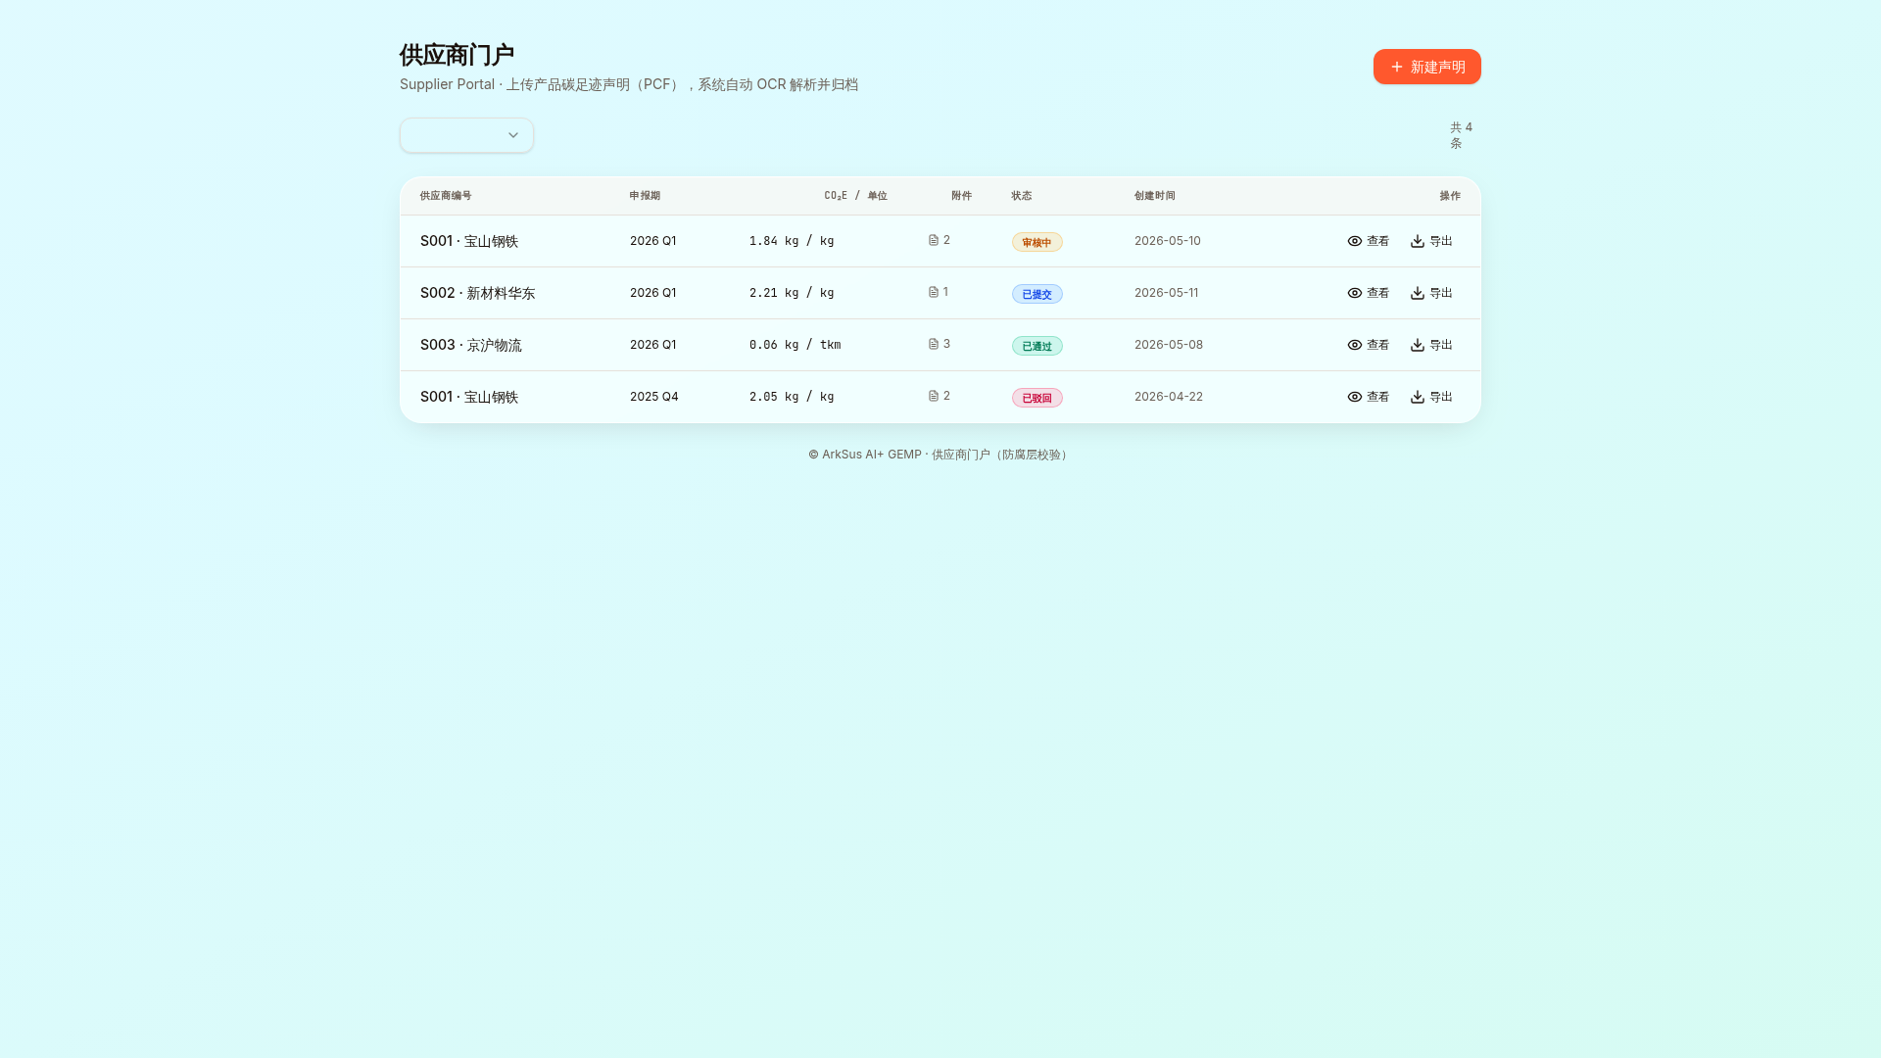
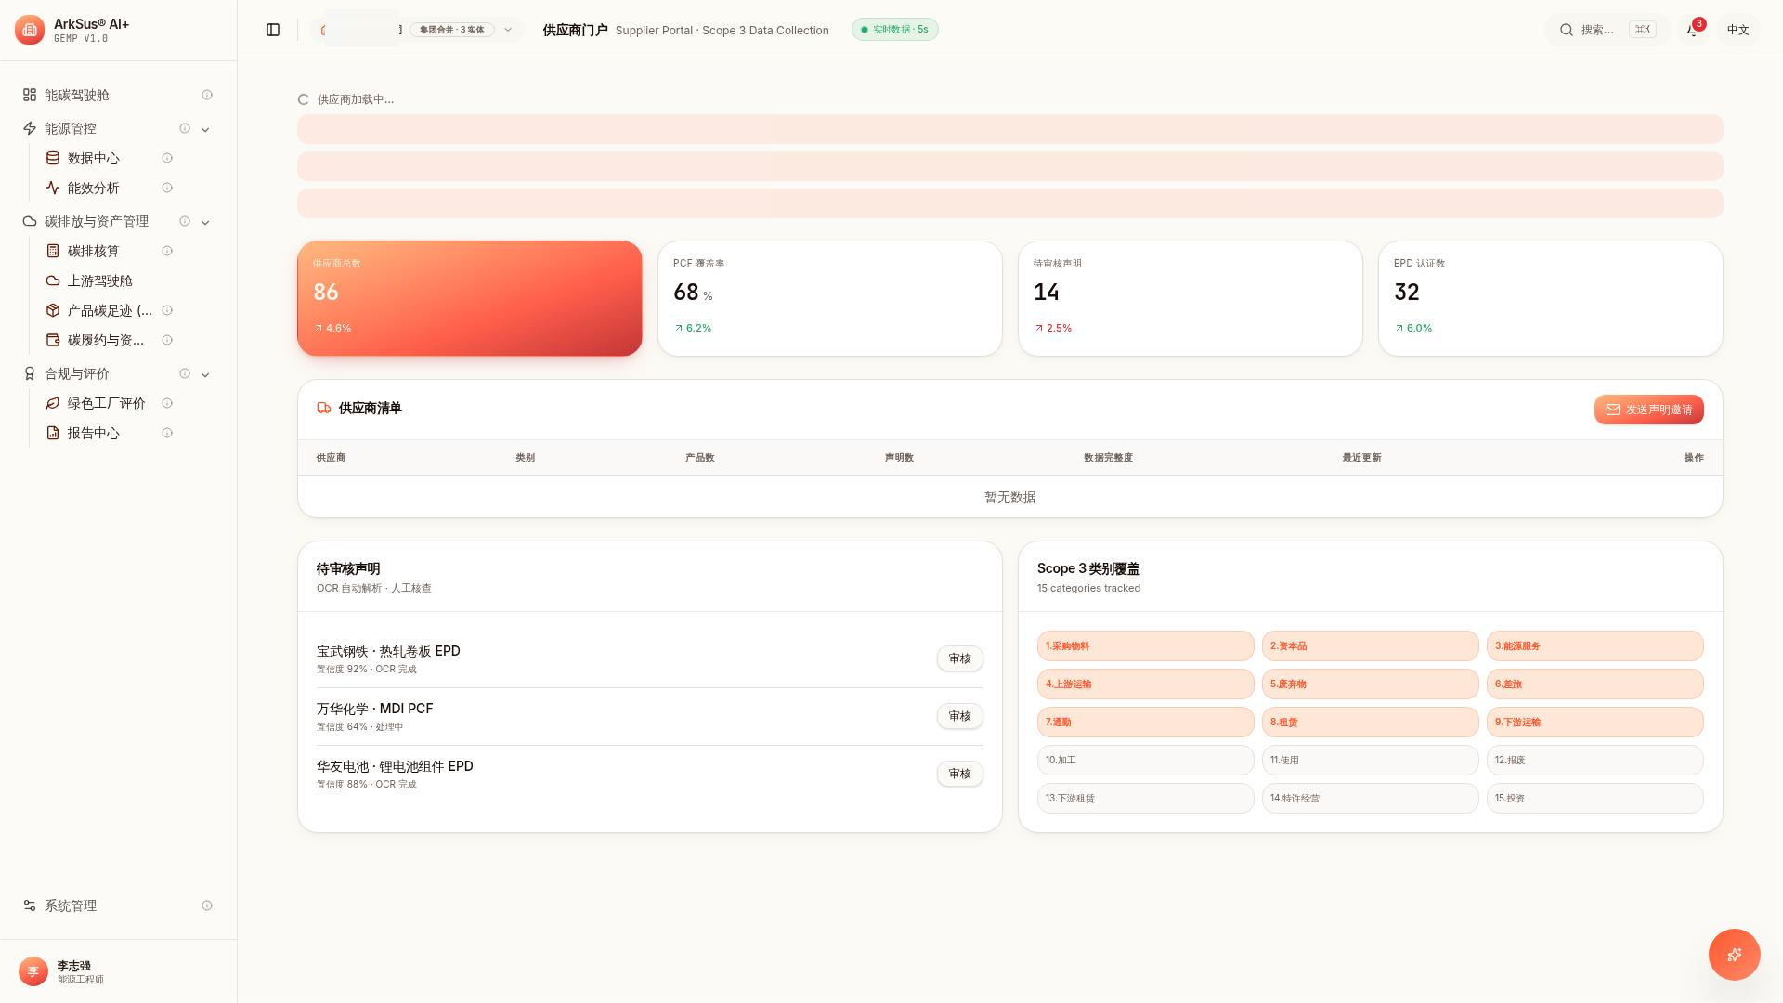
MODULE 09
供应商门户 · Scope 3 采集
Supplier Portal · OCR 自动解析 · 权限隔离校验
核心能力
供应商上传产品碳足迹声明/底稿（PCF），系统结构化 OCR 解析，人工复核后归档
审核状态机：待提交 / 已提交 / 审核中 / 已提交 / 已通过 / 已驳回 ·隔离品牌方数据
Tier-2 供应商邀请与数据采集 + Tier-3 逐渐延伸采集：钢铁、铝、PCB、电池、物流多业态覆盖
一键发送声明邀请，跨企业碳数据请求闭环
ArkSus® AI+ GEMP

Slide 13
AI 寻优六大能力
AI-01
AI-02
AI-03
AI 优化中枢
AI 多能源调度策略
数字孪生 · 设备级 AI
六大能力一屏暴露 · 模块即插即用
峰谷电价 × 光伏预测 × 储能 SoC × 工序排程 · 24h 自动寻优
react-three-fiber 实时渲染 · 热度映射方块
· 今日 AI 预计节省 · 预计减排 · 生效策略 · 覆盖空间
· AI 多能源调度 / 清洁能源补充 / AI 能效诊断 / 数字孪生 / 天气感知微调 / 碳智 Copilot
· 数据驱动，与现有模块联动
· 「一键应用 AI 策略」，经人工审批后联动 EMS 执行
· 24h 多能源协同曲线：电价（峰谷尖）/ 光伏出力 / 厂区负荷 / 储能 SoC 同图
· AI 推荐调度策略：场景切换（均衡 / 经济 / 碳 / 能效）
· 天气感知微调
· 设备级 3D 热点：设备状态点位 + 告警 / 预警热点列表
· 概览 / 热度 / 能源 / 告警 四种视图模式切换
· 与 AI 能效诊断联动
AI-04
AI-05
AI-06
AI 能效诊断
天气感知微调
碳智 Copilot
Z-score / EWMA 异常归因 · 节能机会清单
外温 / 辐照 / 风速 实时驱动 · 四维微调
先进大模型 · 自然语言提问 · 一键起草
· 实时识别 节能机会
· 光伏 / 风电出力比逐工厂、逐产线显示，一键应用到各空间
· 天气数据用于预测光伏出力、冷站负荷与 HVAC 用能；排放量随活动数据变化动态更新，与碳驾驶舱联动
· 雾霾 / 多云 / 小雨 等天气场景下的 PV 出力修正
· 全局浮窗，任意页面唤起，上下文自动透传
· 数据沿用品牌方专属视角
· 可对接外部知识库（品牌方行为准则 / ISO 标准）
ArkSus® AI+ GEMP

Slide 14
标准对齐
品牌方 Spec
供应商行为准则
供应商清洁能源项目
ISO 14040 / 14044 / 14067
ISO 14064-1
GHG Protocol
ISAE 3410
CBAM
SBTi
TCFD
CDP
SEC Climate Rule
GB/T 32150
GB/T 36132-2025
ISO 50001
PAS 2050
ArkSus® AI+ GEMP

Slide 15
让能源与碳，成为可经营的资产。
ArkSus® AI+ Green Energy Management Program
上海未来方舟智能科技有限公司

